Slide 1
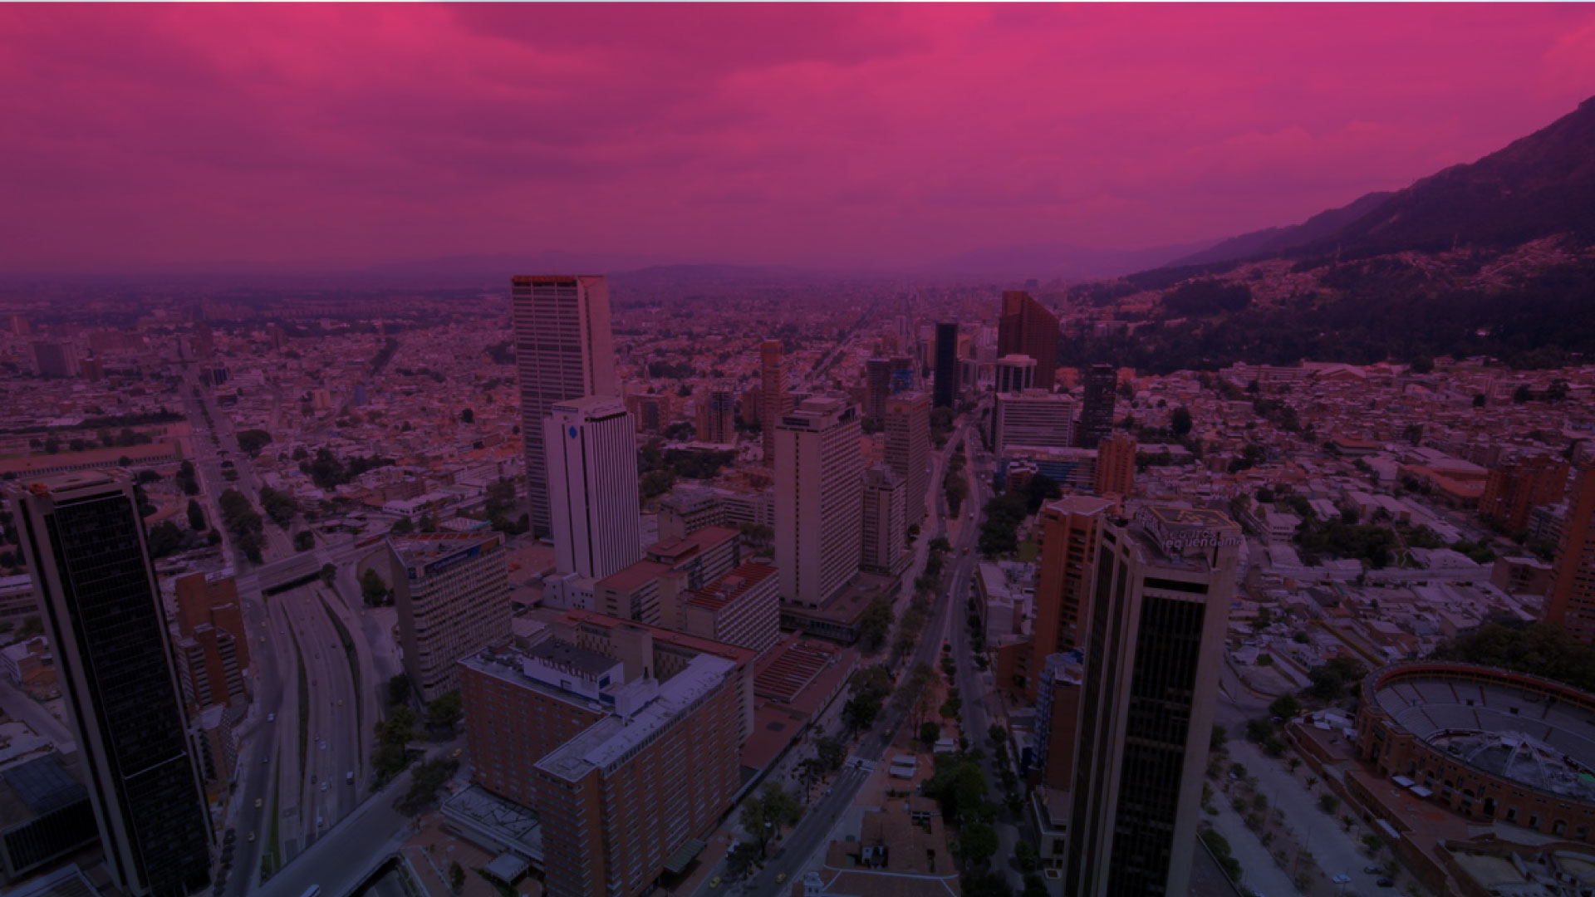

Cultura Agil
Stefanini Colombia
IN-RD-02, Versión 9.0 de 20170629

Slide 2

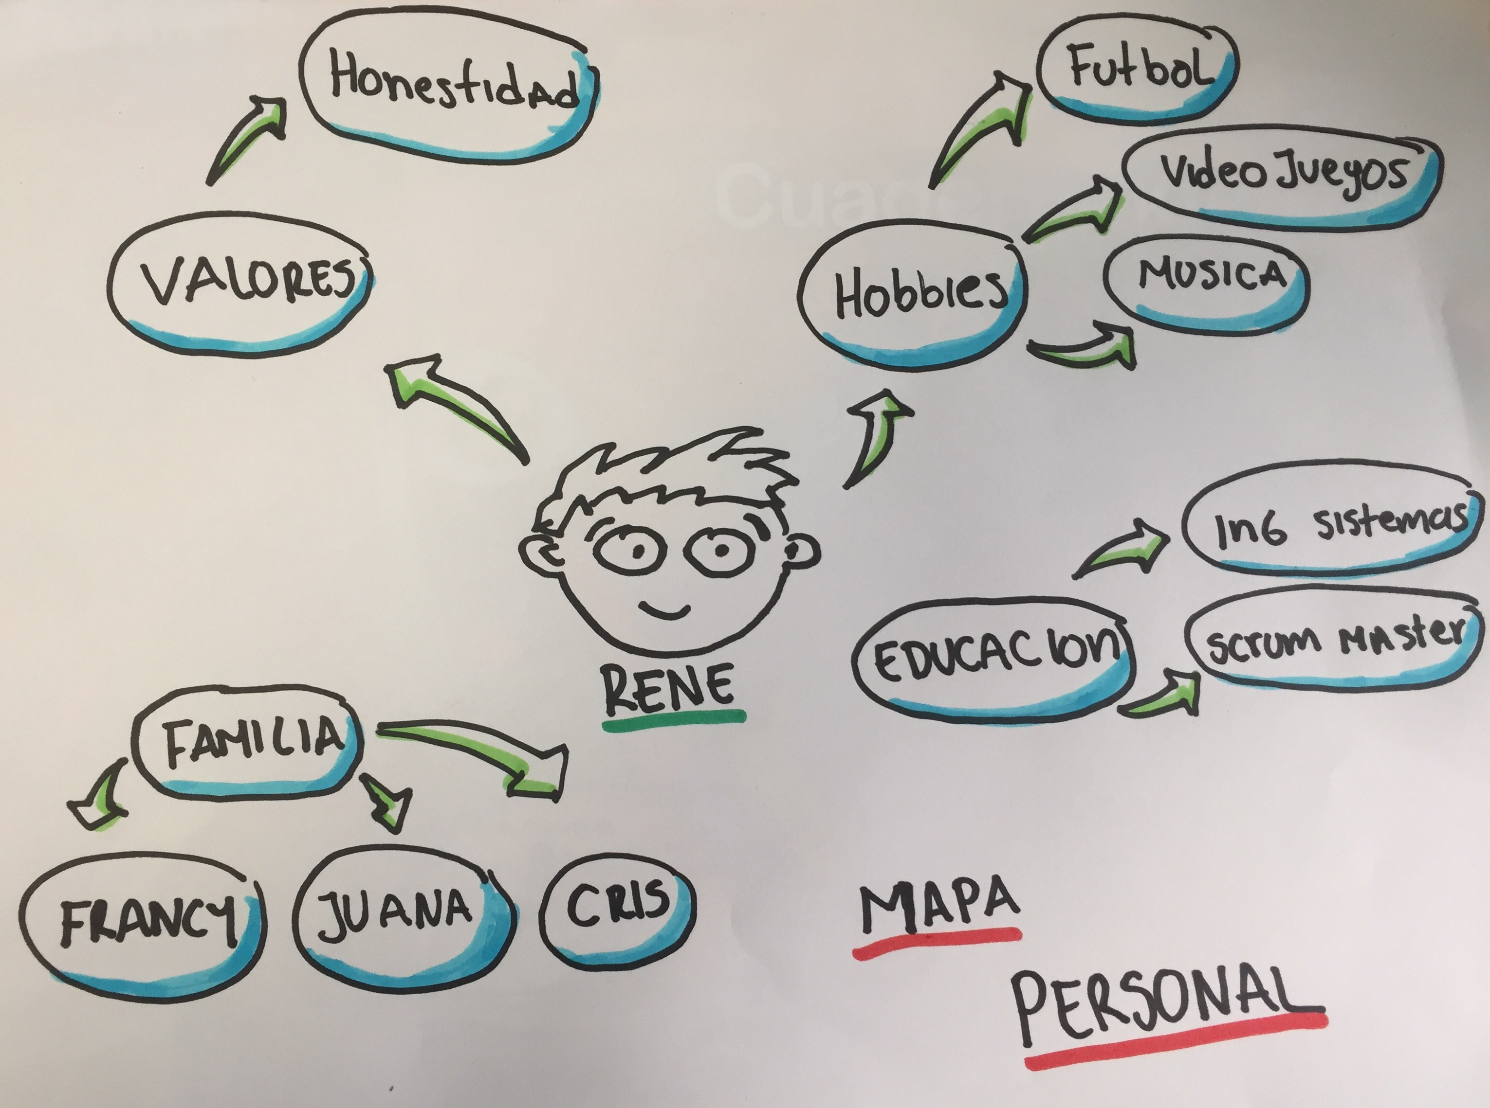
Mapa Personal

Slide 3

Reglas del juego

Slide 4
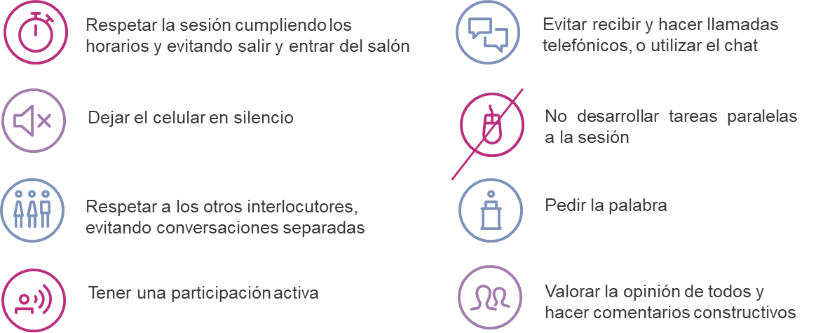
Reglas del juego

Slide 5
1991

Slide 6
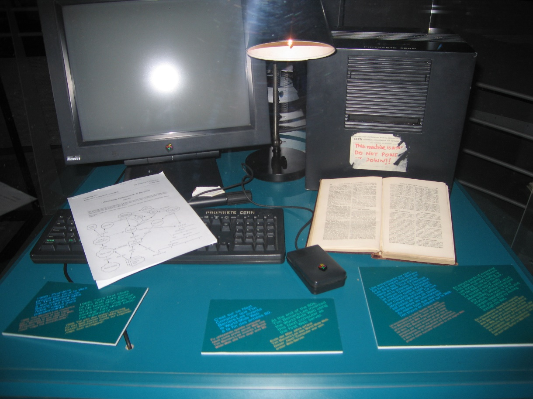
Primer servidor web

Slide 7


Slide 8
Algo Cambio

Slide 9


Hicieron las Cosas Diferentes
Experimentaron
Escucharon al cliente

Slide 10
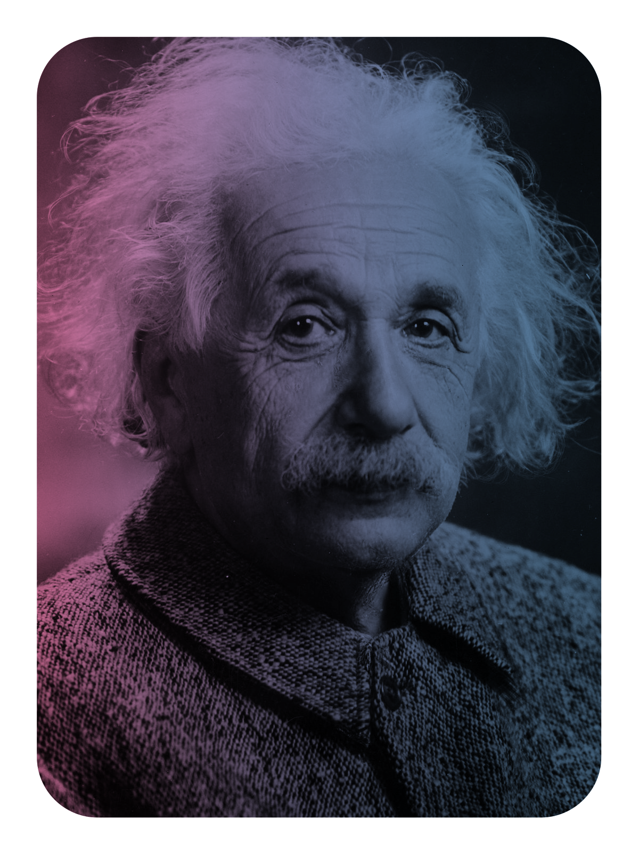
“Una locura es hacer la misma cosa una y otra vez esperando obtener resultados diferentes si buscas resultados distintos, no hagas siempre lo mismo”

Slide 11
Y porque sufrimos desarrollando software

Slide 12
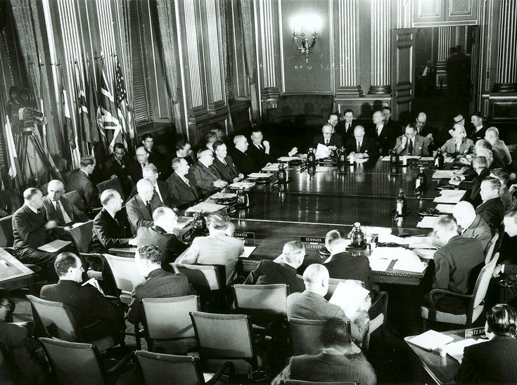
1968

Slide 13
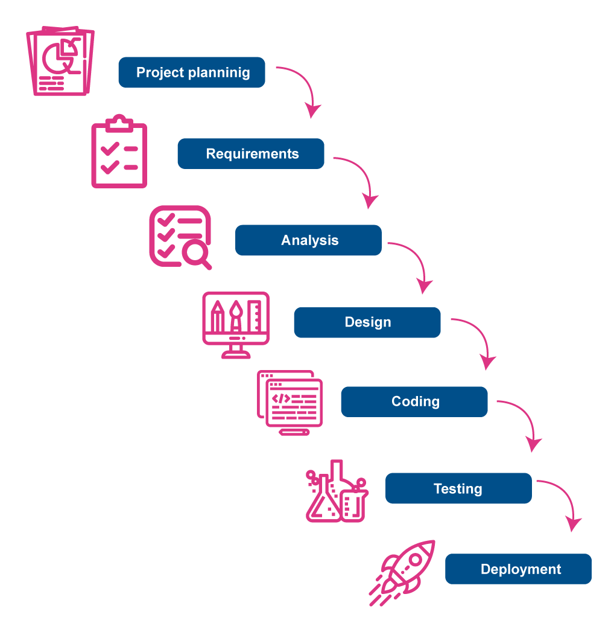
WATERFALL-MODEL

Slide 14
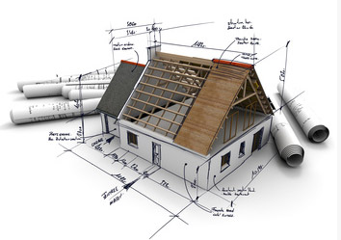

LA FORMA EN QUE
HACEMOS EL SOFTWARE
=

Slide 15
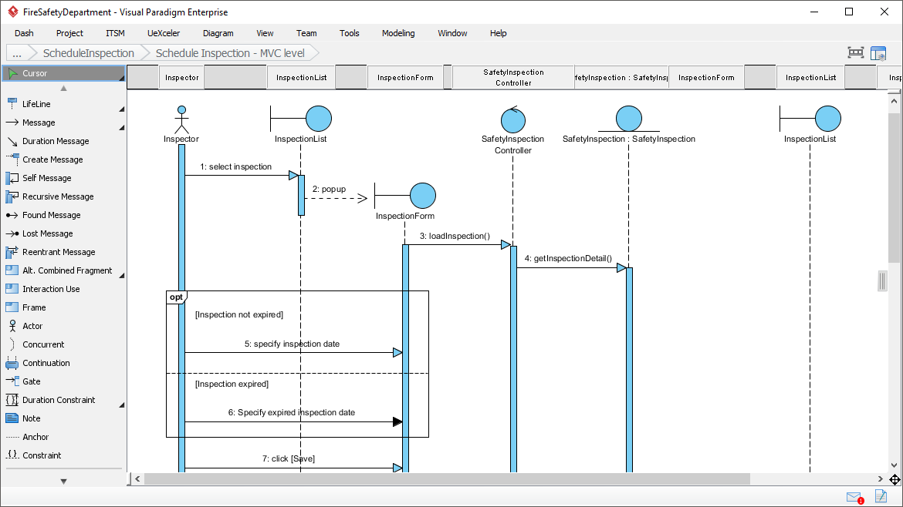
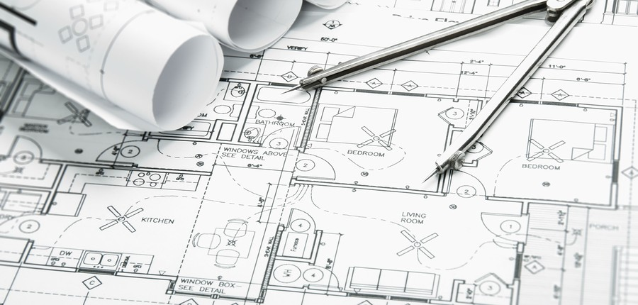

DISEÑO PREVIO E INAMOVIBLE

Slide 16
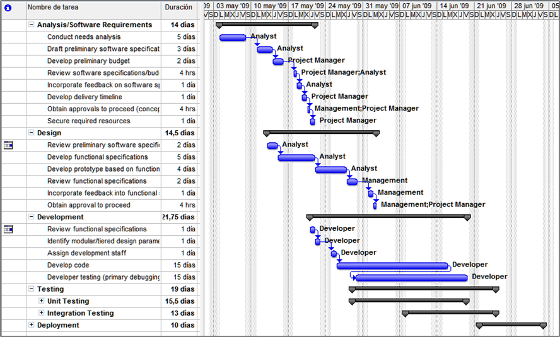

Slide 17
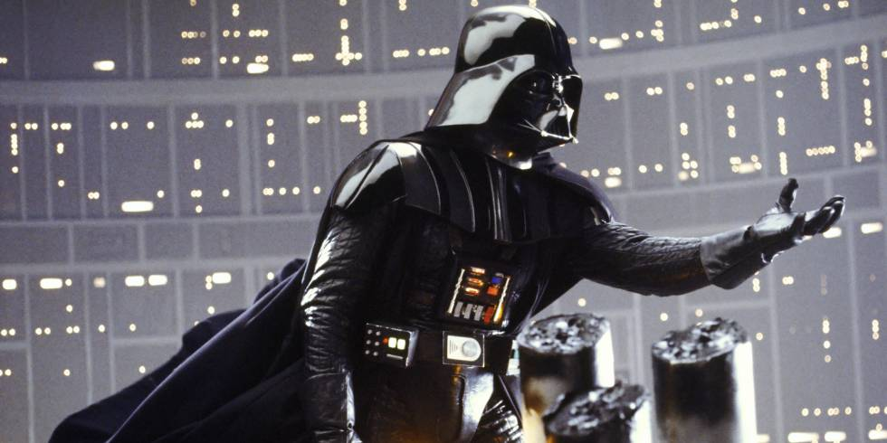
PROYECTOS DARTH VADER

Slide 18
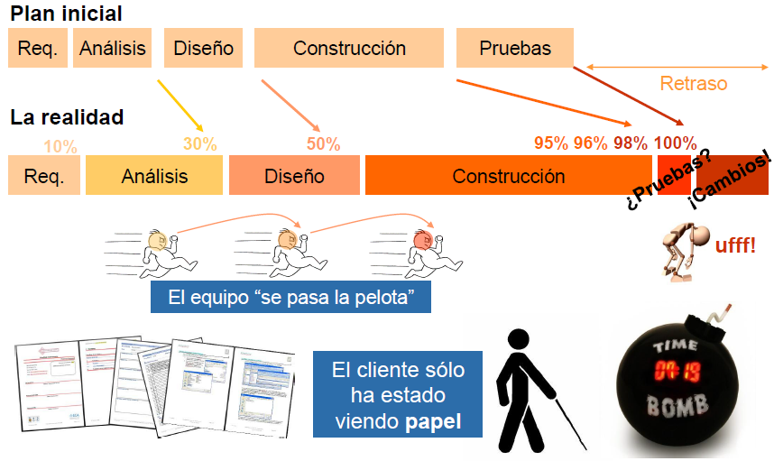

Slide 19
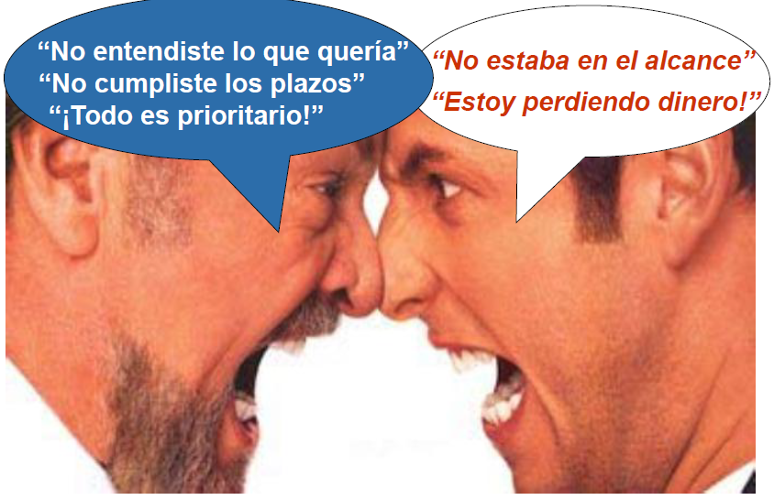

Slide 20
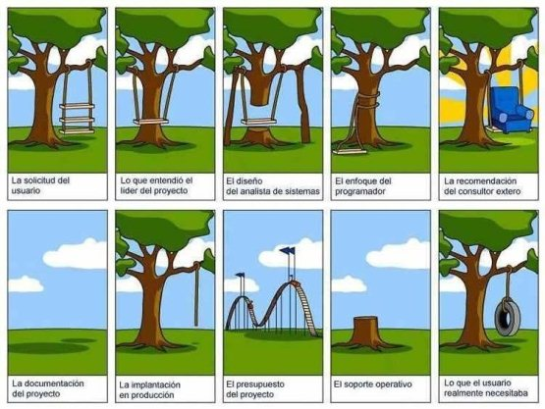

Slide 21
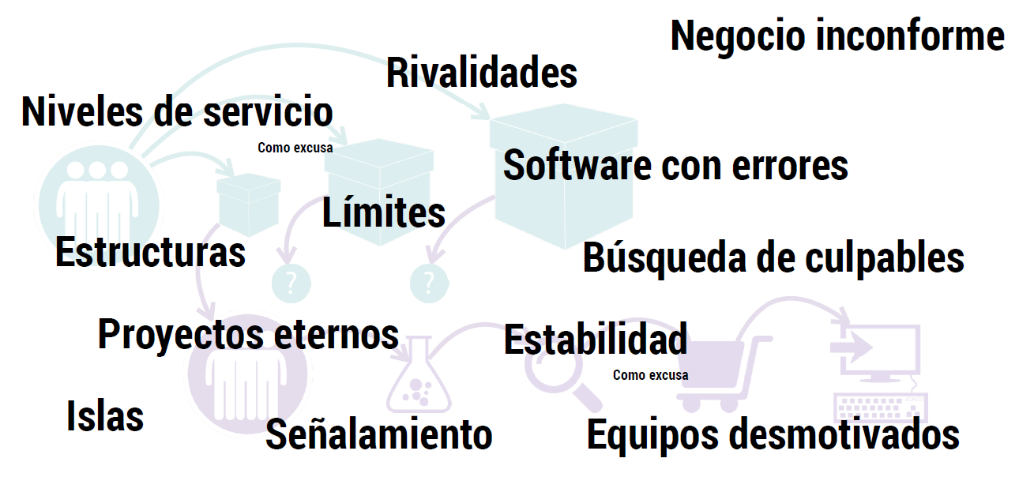

Slide 22

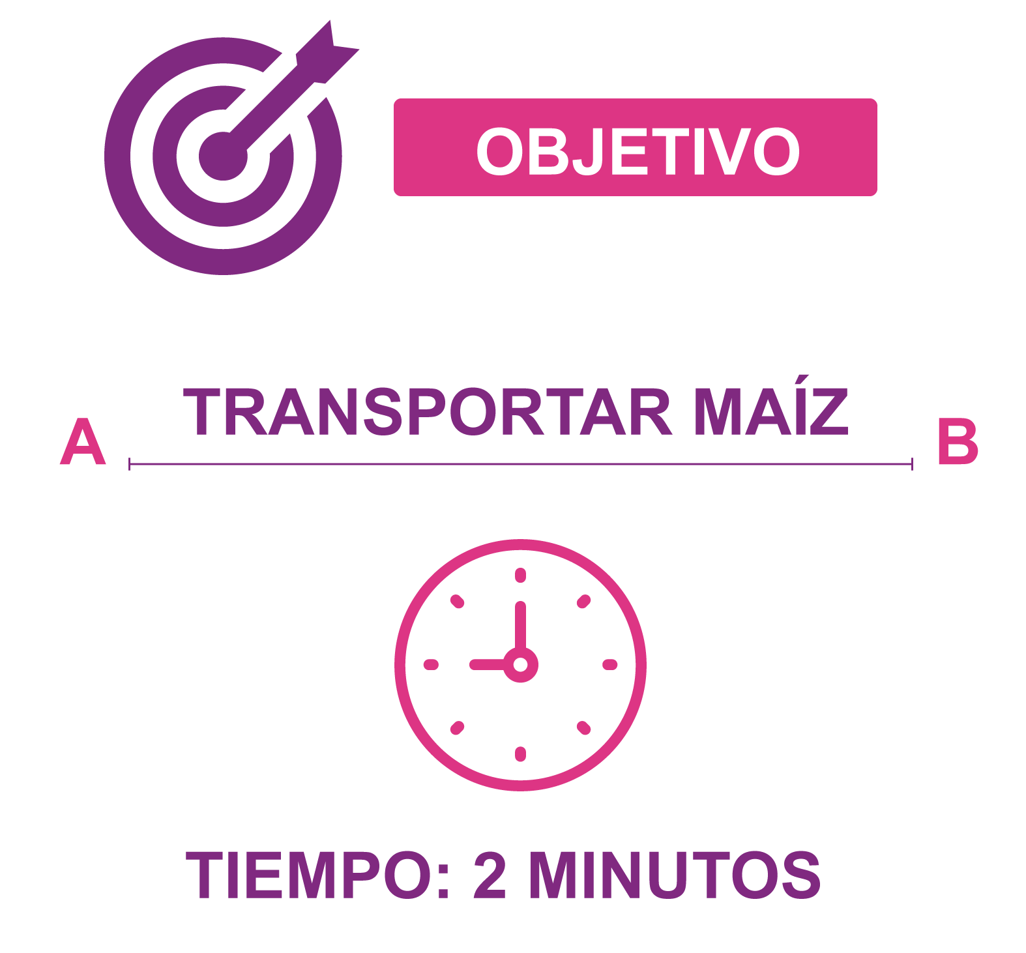
Tradicional
45 Seg - Diseño
1:15 min - Construcción
Ágil
10 seg - Diseño Inicial
30 seg-Construcción (IT1)
10 seg-Retrospectiva
30 seg-Construcción (IT2)
10 seg-Retrospectiva
30 seg-Construcción (IT3)

Slide 23

Alternativa AGIL

Slide 24
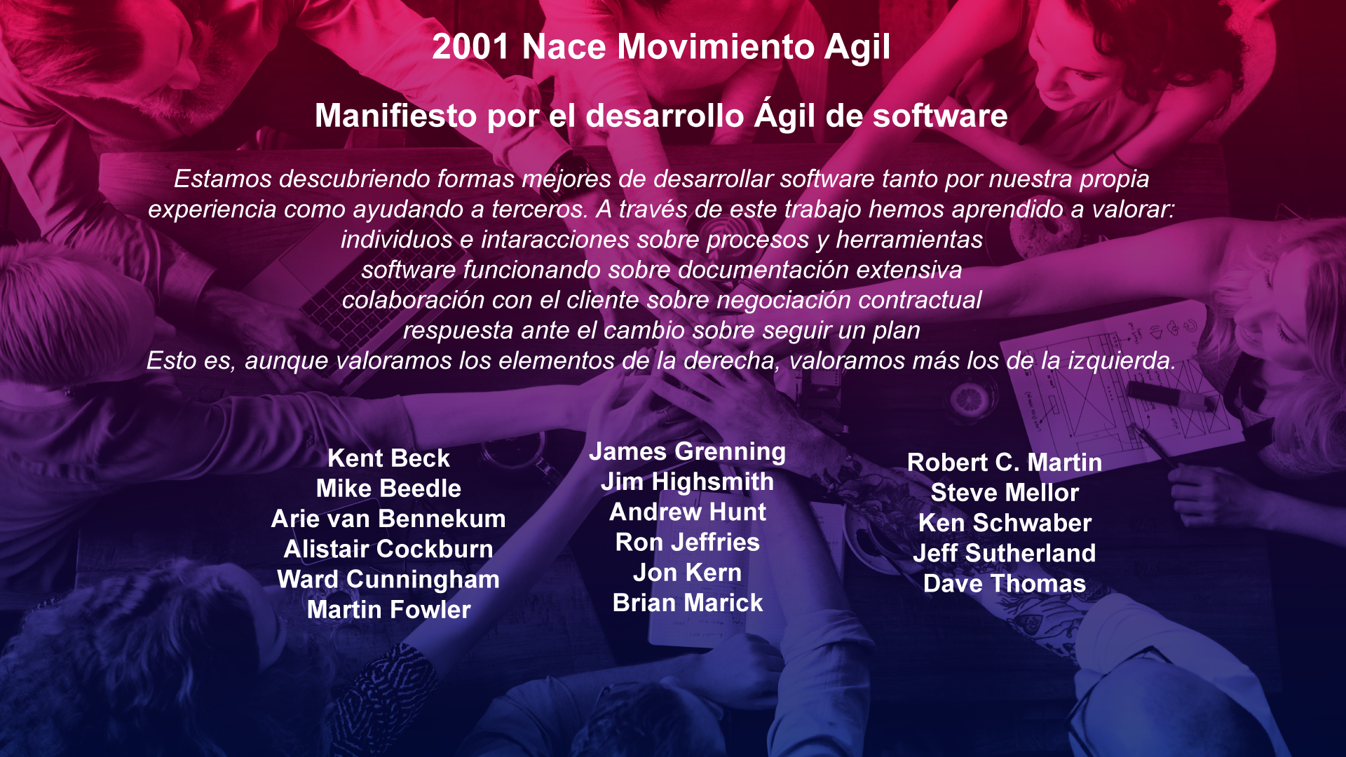

Slide 25
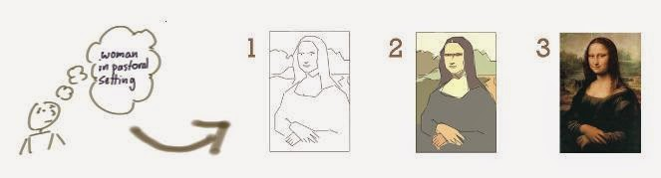
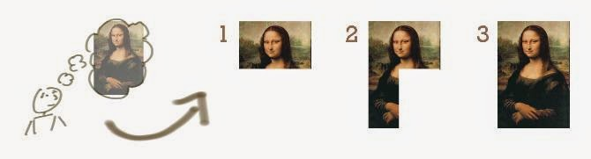
CONSTRUCCIÓN SOFTWARE
ITERATIVO E INCREMENTAL
Forma Ágil
Forma No Ágil

Slide 26


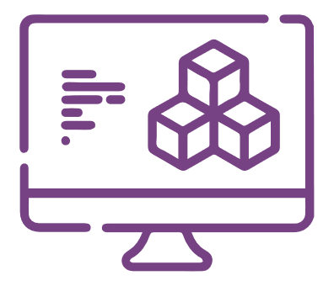


Valores ágiles
Individuos e interacciones
sobre procesos y herramientas.
Productos funcionando
sobre documentación extensiva.
Colaboración entre áreas
sobre negociación contractual.
Respuesta ante el cambio
sobre seguir un plan.

Slide 27












Principios ágiles
Satisfacción
Del cliente
Los cambios son bienvenidos
Entrega frecuente
Trabajo colaborativo
Equipos Motivados
Comunicación cara a cara
La principal medida de progresos es producto funcionando
Desarrollo sostenible
Excelencia técnica
Simplicidad
Equipos auto-organizados
Mejora Continua

Slide 28
Valores Ágiles – The Experian Way
Principios Ágiles – Código de Honor

Slide 29
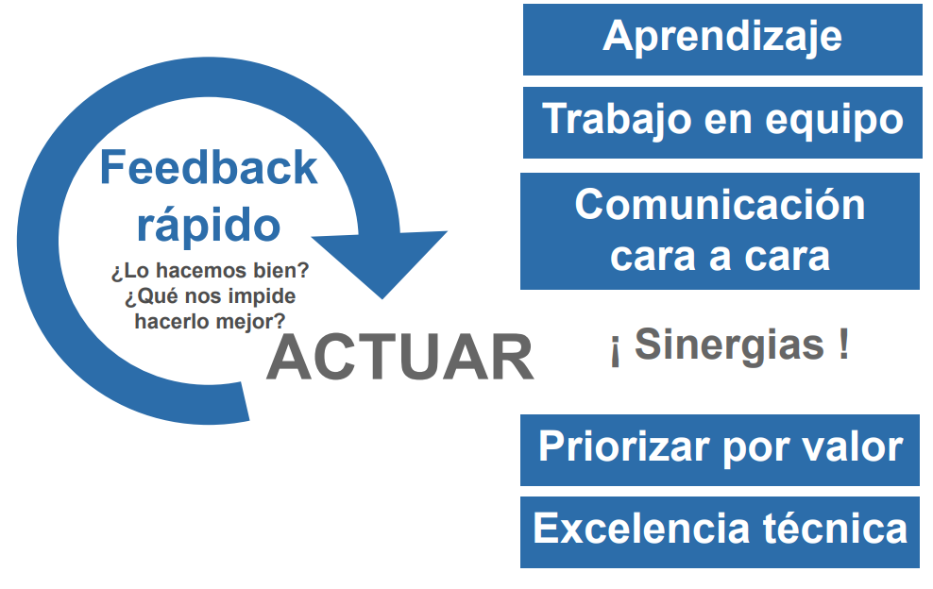
AGILIDAD

Slide 30
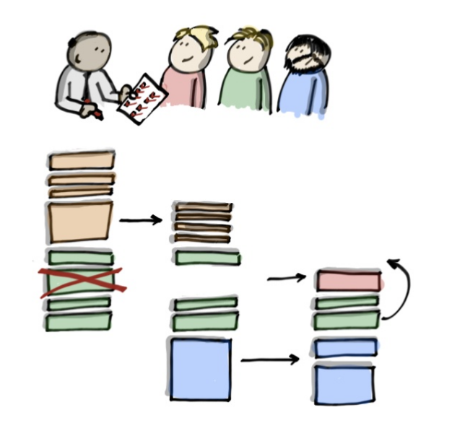
¿Cómo se consiguen estos beneficios
ADAPTACIÓN

Slide 31
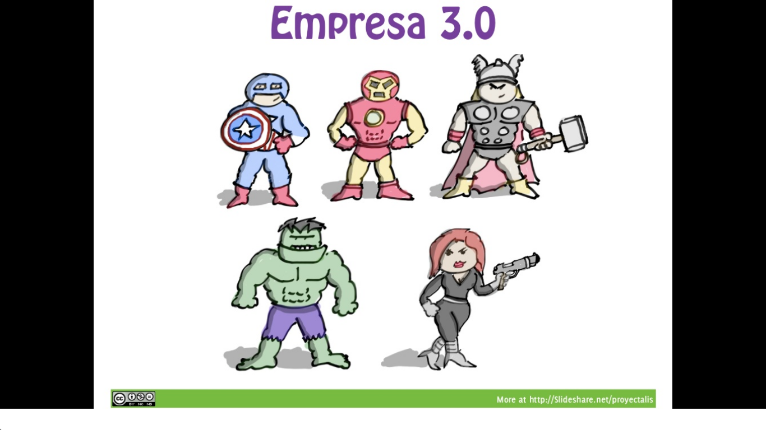
¿Cómo se consiguen estos beneficios
COLABORACIÓN

Slide 32



Slide 33
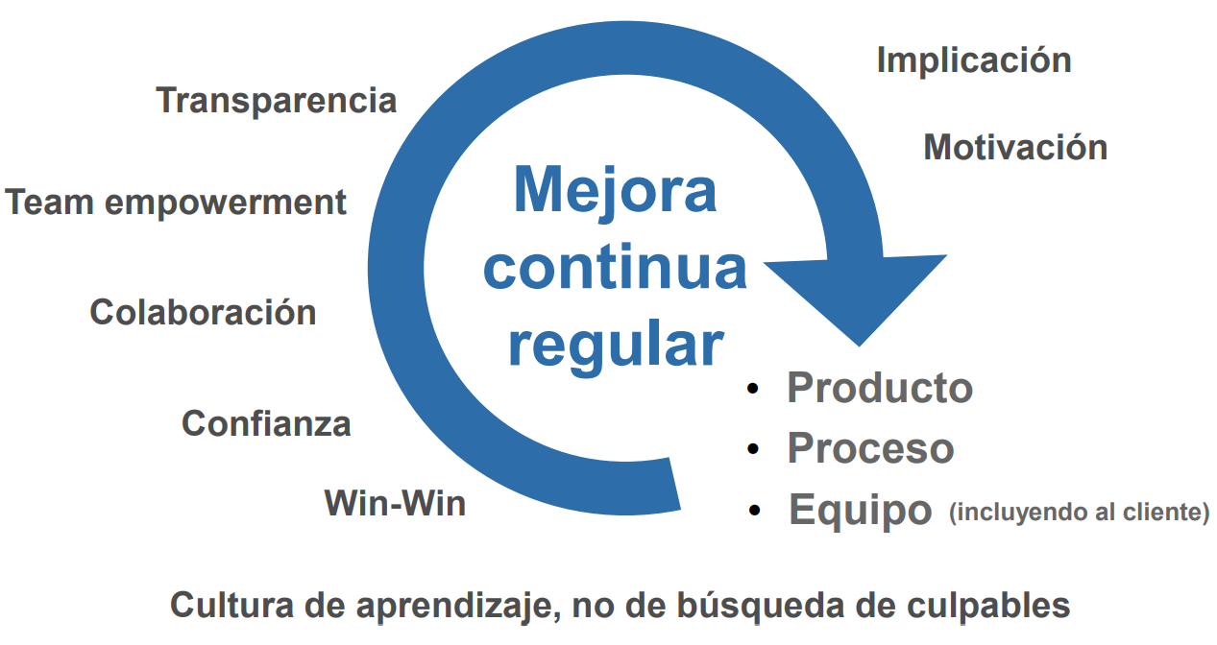
Es Cuestión de CULTURA

Slide 34
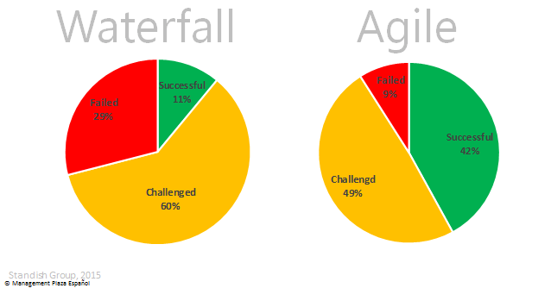

Slide 35

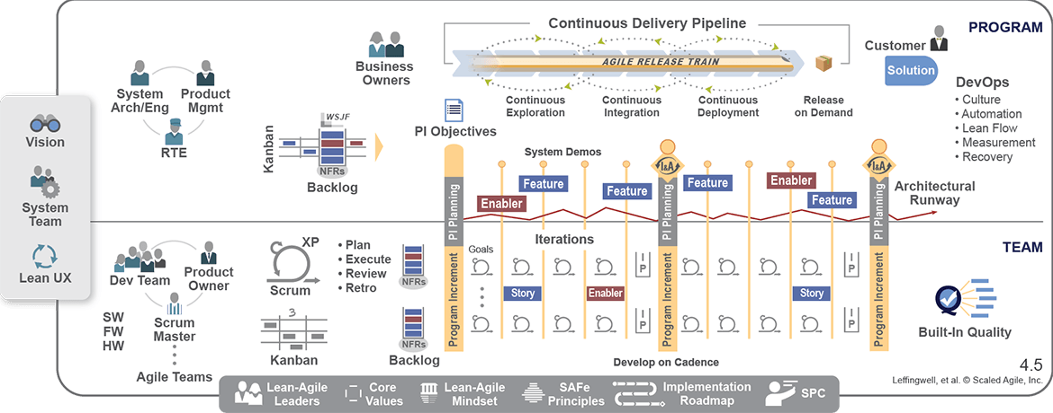

Slide 36
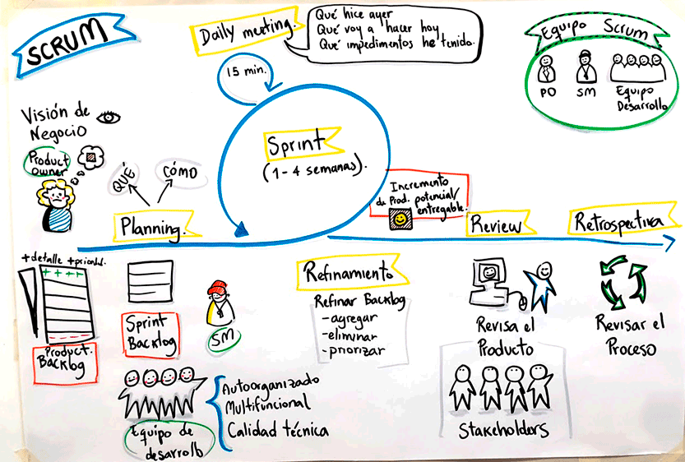
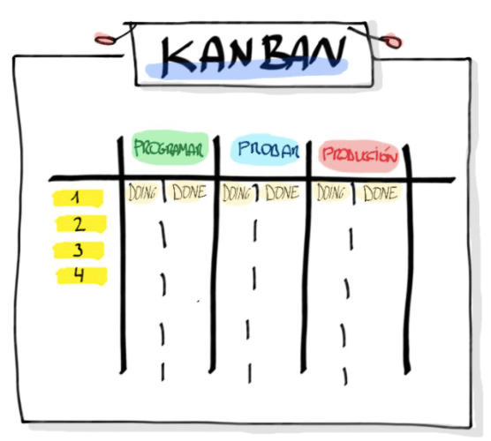

Slide 37
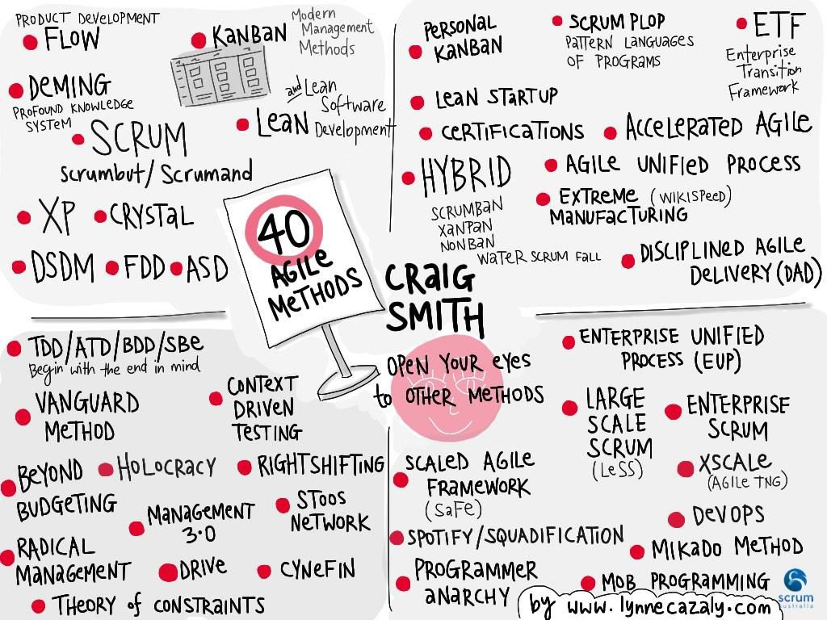

Slide 38
GRACIAS
Stefanini Colombia
Transformando Sueños en Realidad

